Slide 1

AI Faster Team
Chủ đề: Muti-layer Perceptron & Backpropagation
Người soạn: Đào Xuân Hoàng Tuấn

Slide 2
Muti-layer Perceptron

Slide 3
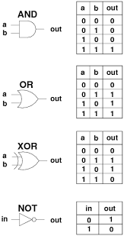
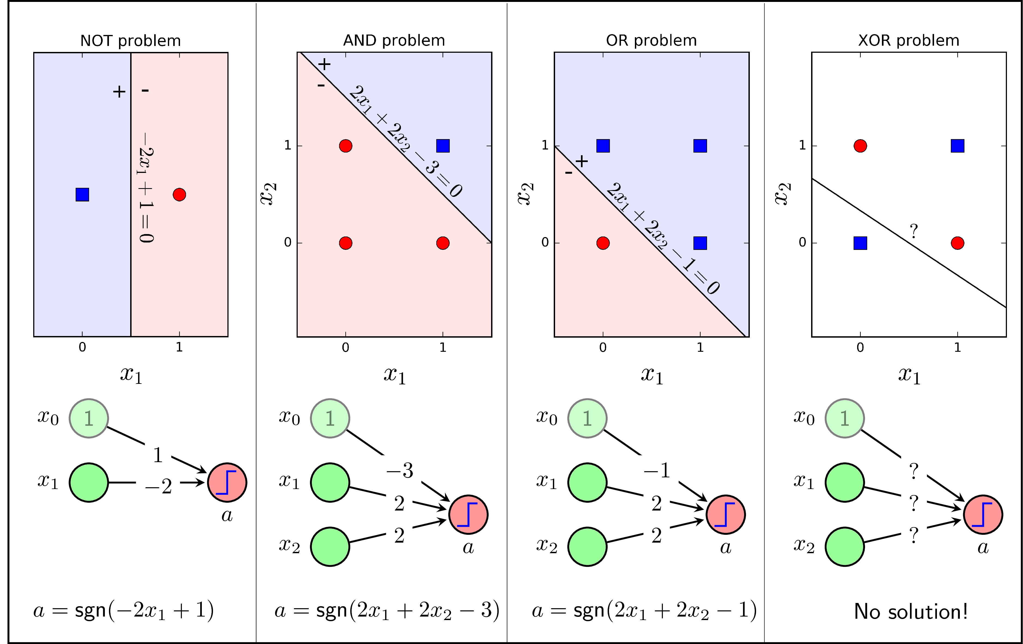
Perceptron cho các hàm logic cơ bản (NOT, AND, OR, XOR)
Perceptron không giải quyết được vấn đề này vì dữ liệu nonlinear separable
-> Từ kết luận trên ta cần một Neural Network kết hợp nhiều Single Neural Network

Slide 4
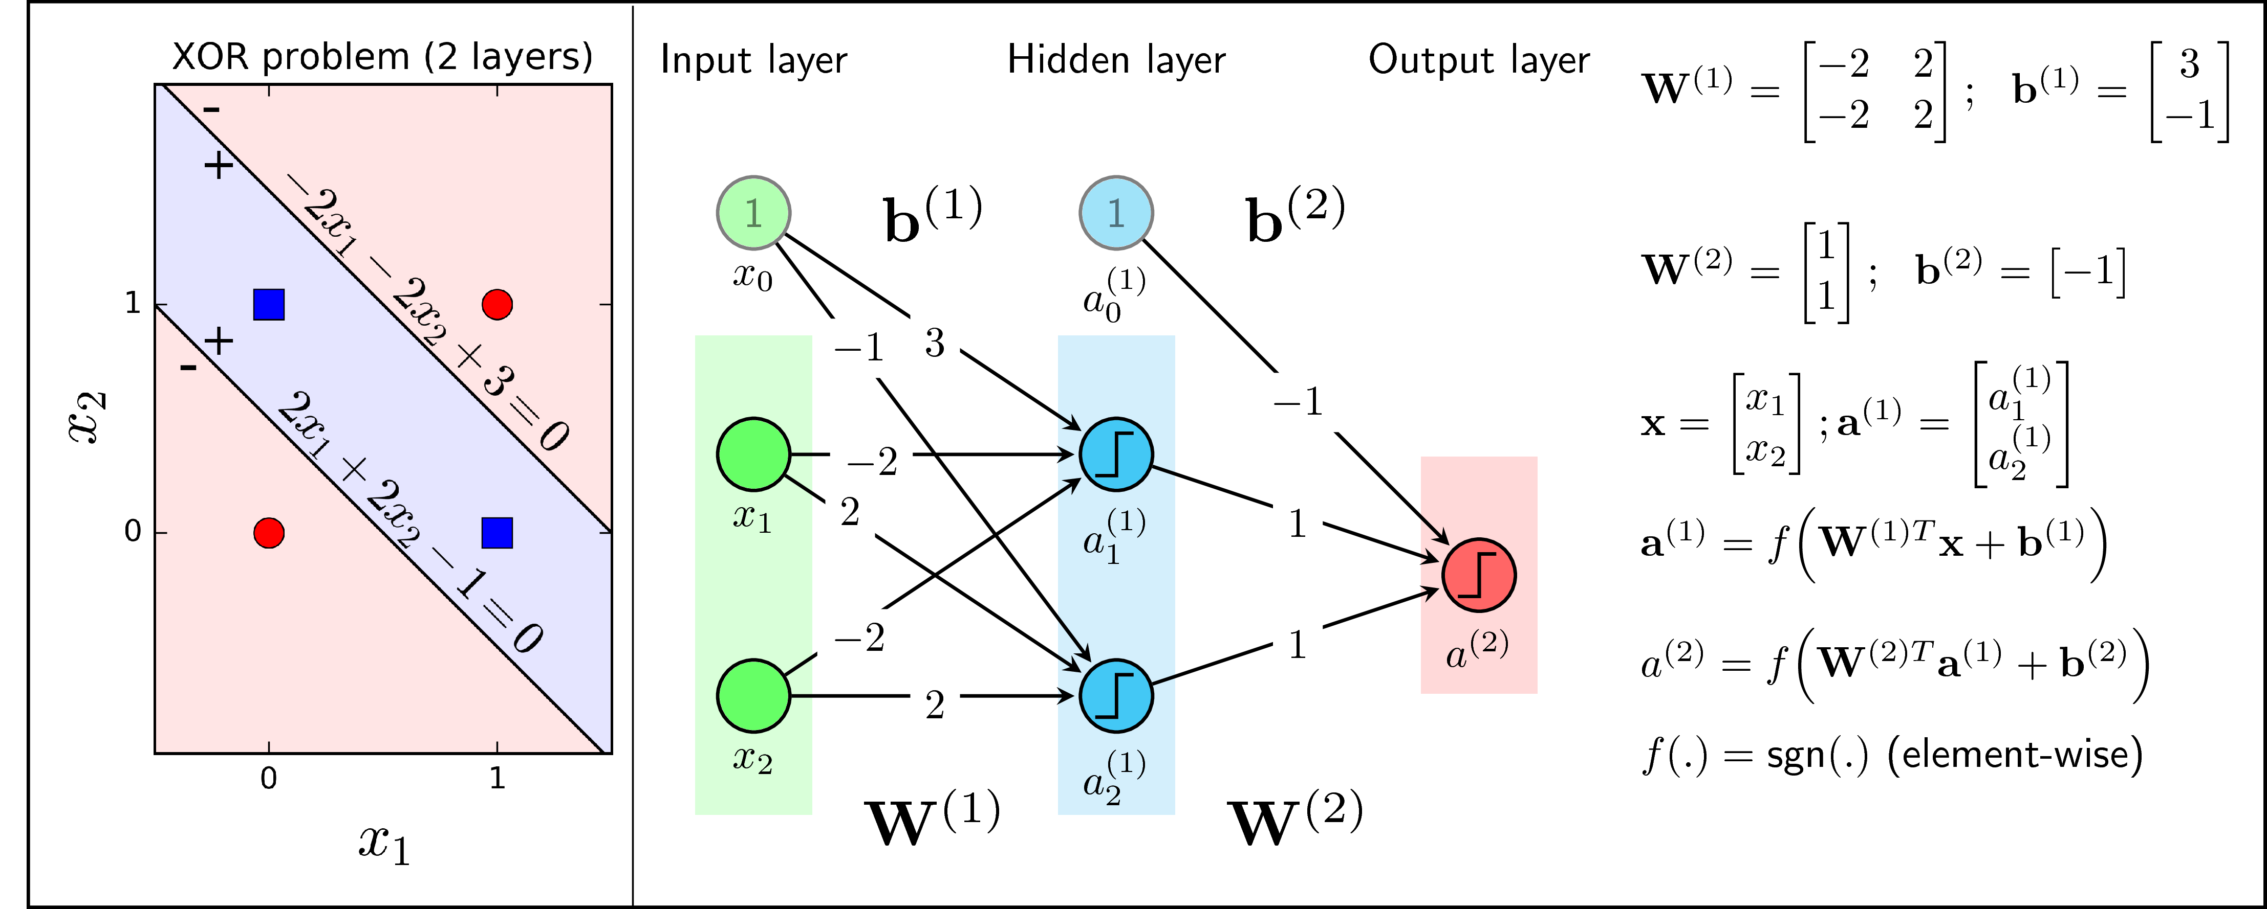

Biểu diễn hàm XOR với Neural network

Slide 5
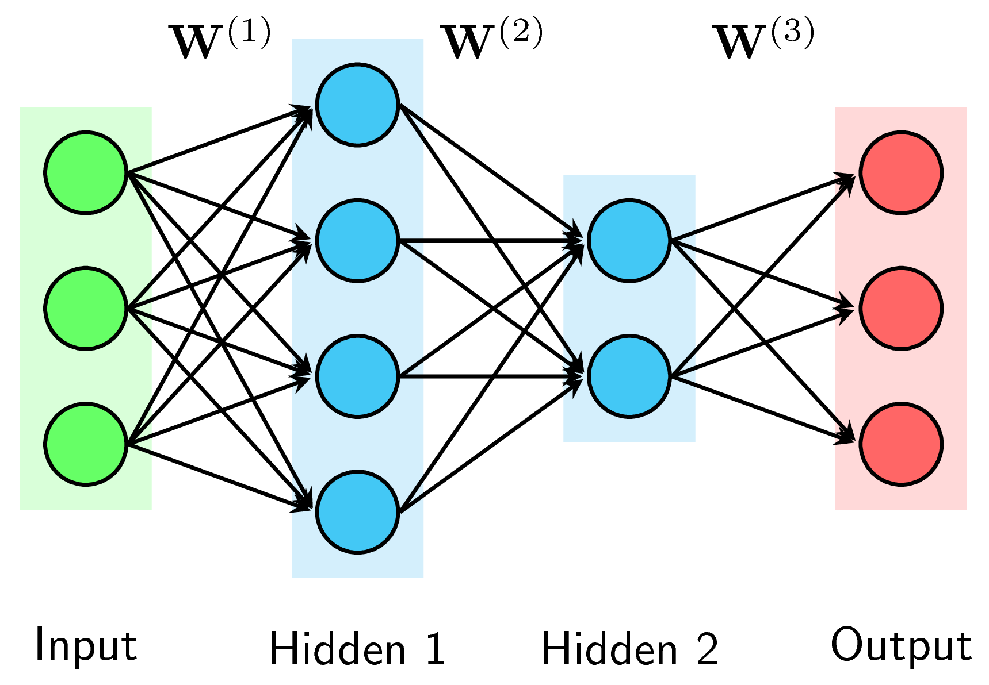
Khái niệm Layer và unit

Slide 6
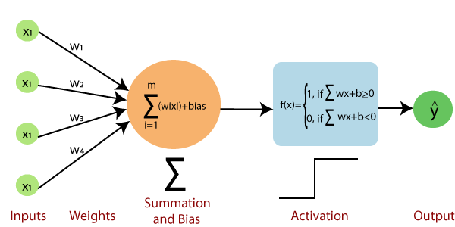
Single-layer Neural Networks

Slide 7
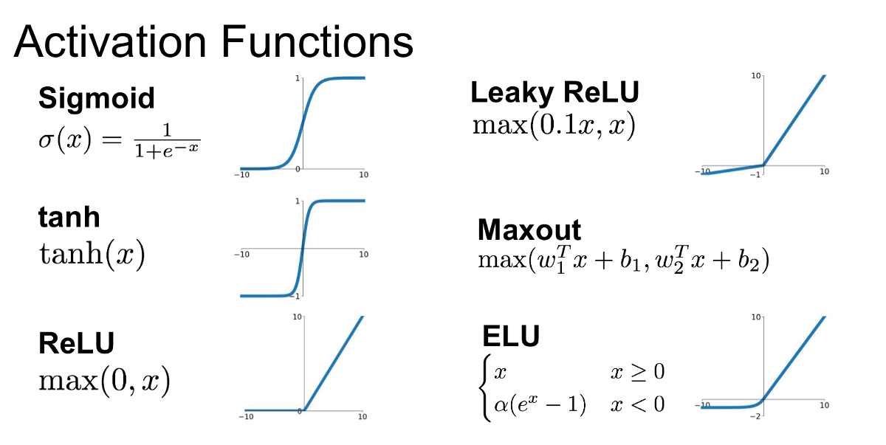

Slide 8
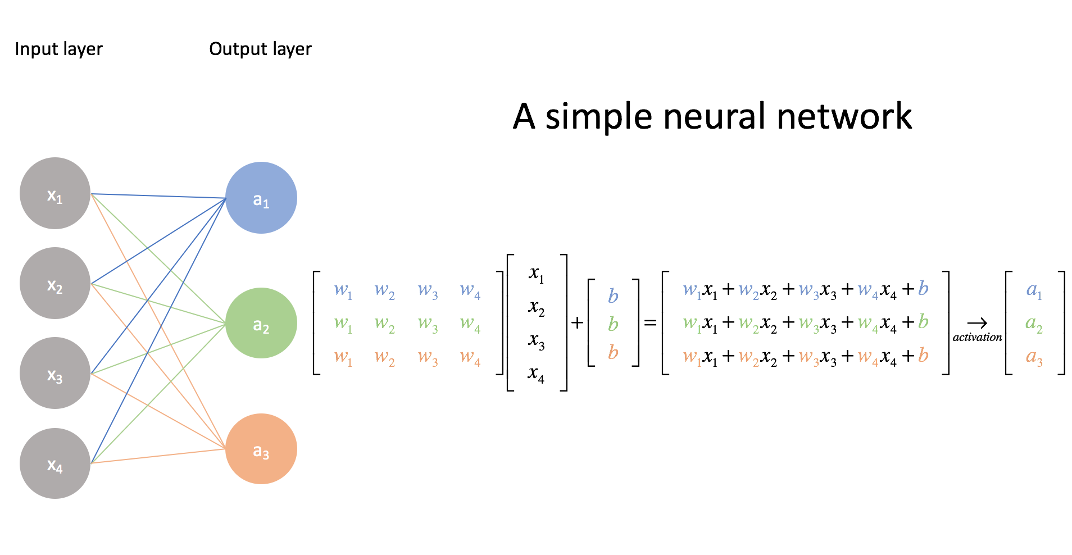

Slide 9
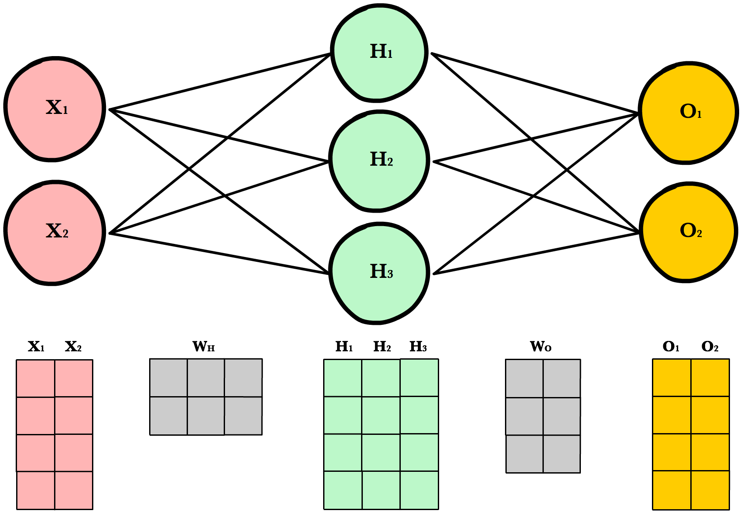
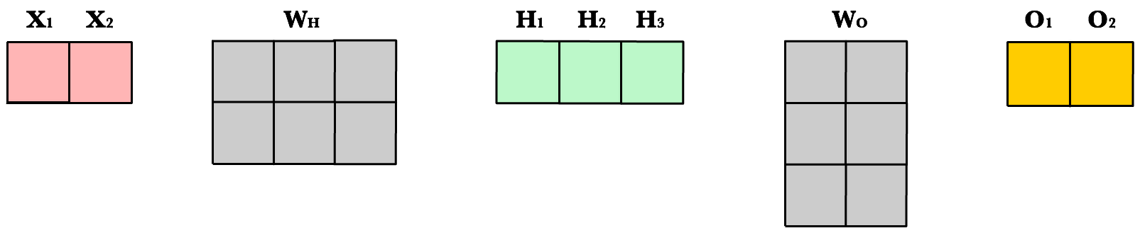
Dữ liệu 4 chiều
Dữ liệu 1 chiều
cách các kích thước ma trận thay đổi với những thay đổi trong kiến ​​trúc mạng

Slide 10
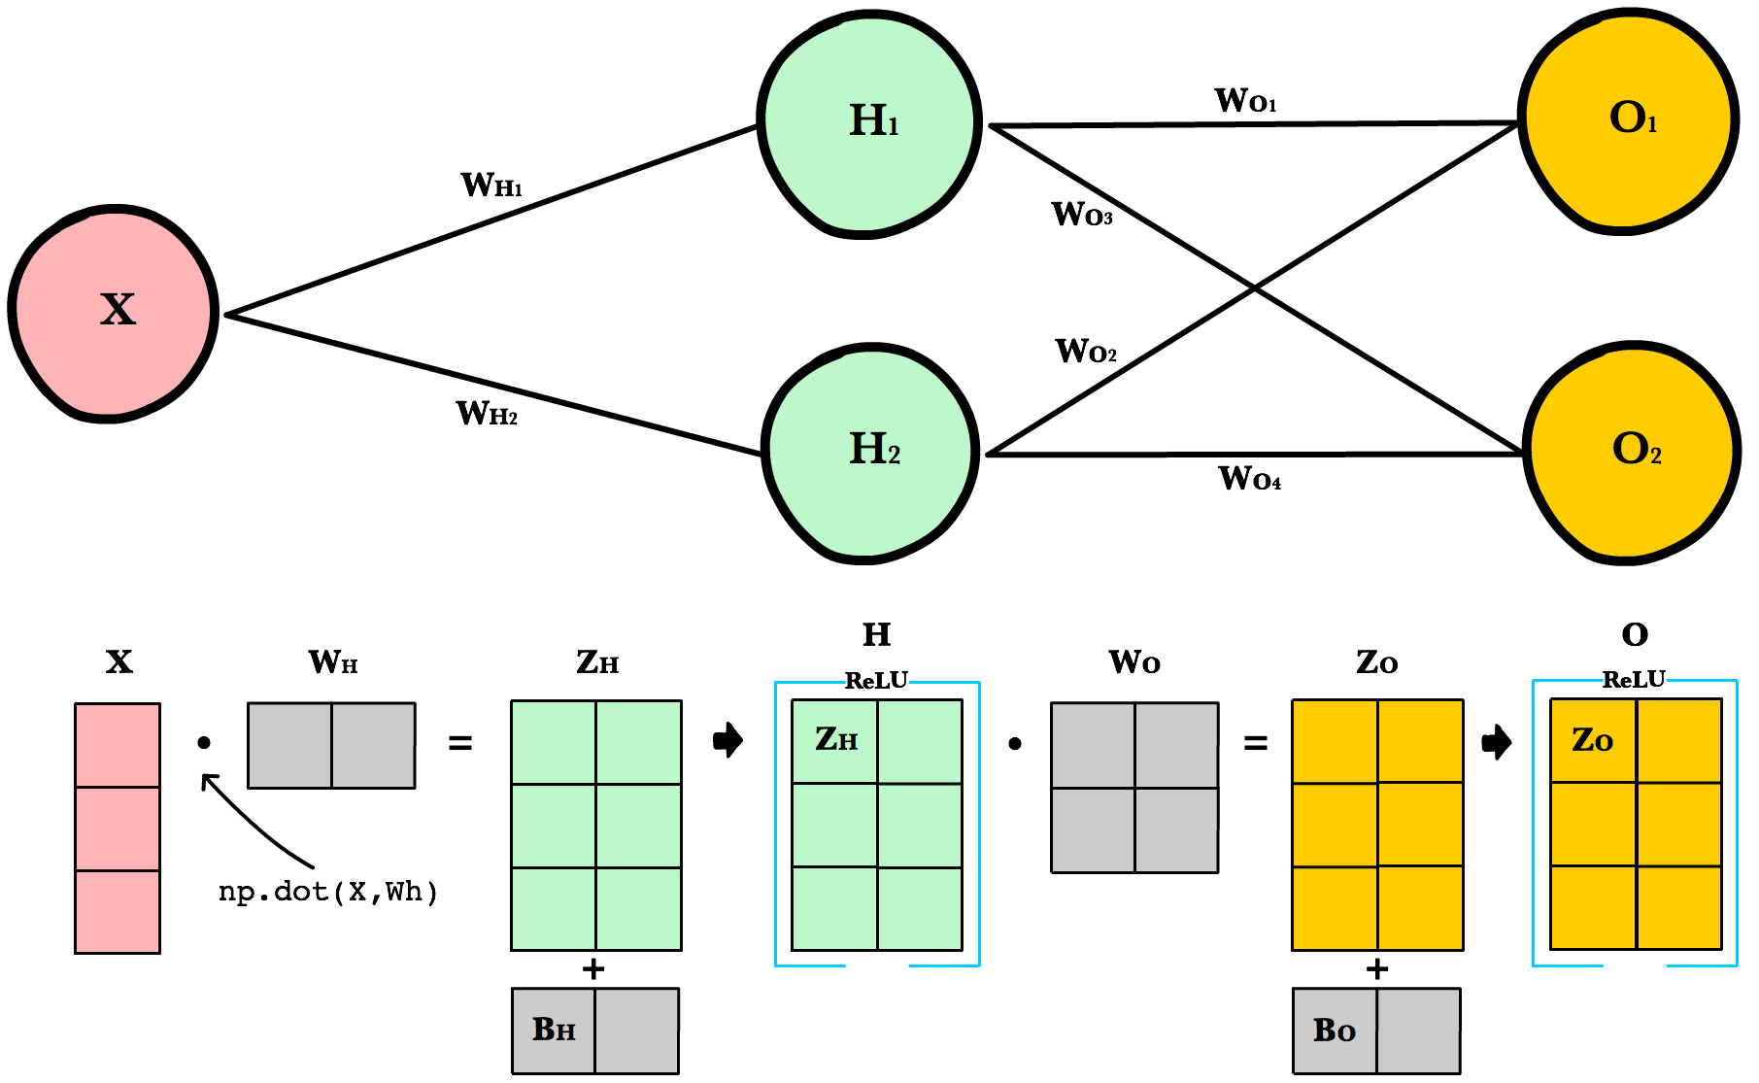
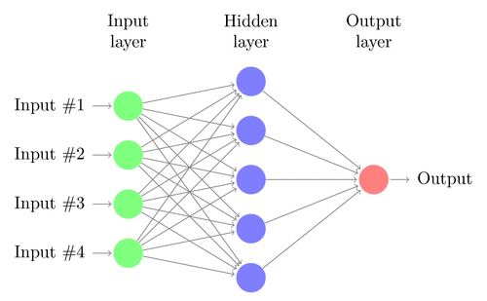

Slide 11
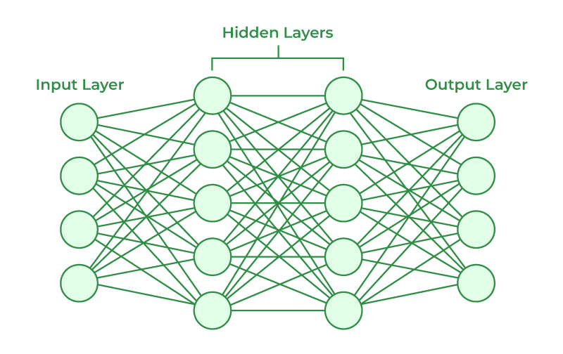
Neural Networks

Slide 12
Loss function
MSE
Cross-entropy Loss
Tối ưu lỗi
Gradient Descent

Slide 13
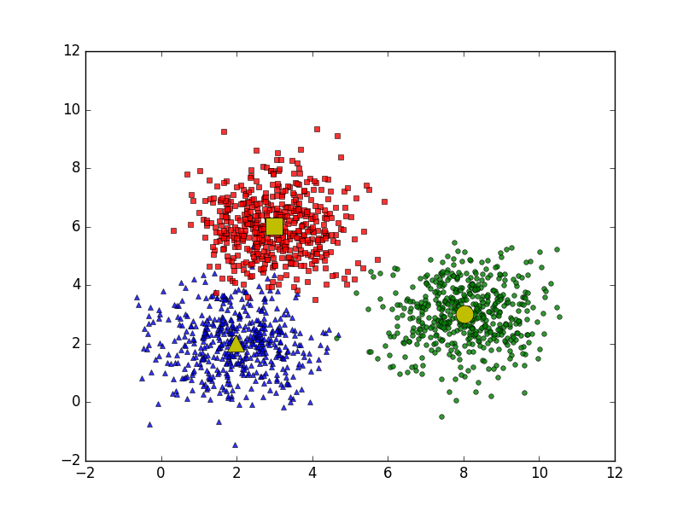
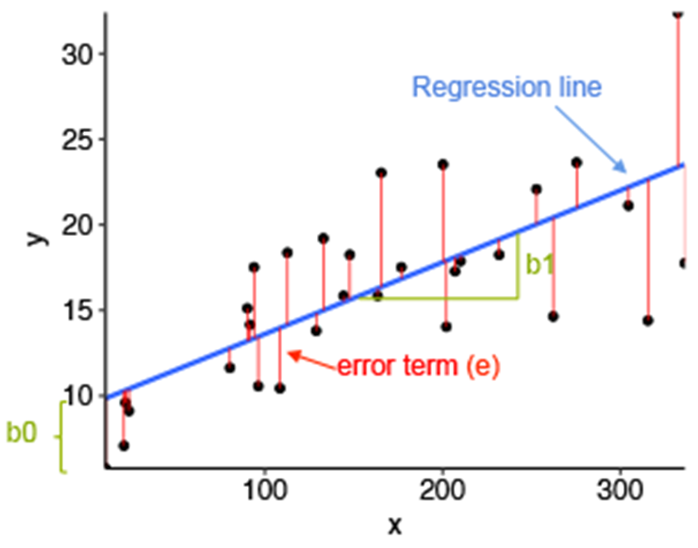
Phương sai

Slide 15
Backpropagation
Forward Propagation (Lan truyền thuận): Đây là quá trình tính toán và truyền dữ liệu từ lớp đầu vào đến lớp đầu ra trong mạng neural. Trong quá trình lan truyền thuận, dữ liệu được truyền qua các lớp ẩn, thông qua các trọng số và hàm kích hoạt của mạng neural, để đưa ra dự đoán hoặc tính toán giá trị đầu ra.
Backward Propagation (Lan truyền ngược): Đây là quá trình tính toán đạo hàm của hàm mất mát (loss function) theo các trọng số của mạng neural. Nó được thực hiện sau khi đã có kết quả của quá trình lan truyền thuận, và mục tiêu là tối ưu hóa các trọng số của mạng để giảm thiểu hàm mất mát. Kỹ thuật này cũng được gọi là Gradient Descent, vì ta điều chỉnh các trọng số theo phương sai (gradient) của hàm mất mát.
Backpropagation (Tái phân phối ngược): Trong ngữ cảnh của mạng neural, backpropagation thường là cách chung để ám chỉ quá trình kết hợp giữa forward propagation và backward propagation. Nó bao gồm việc tính toán các giá trị đầu ra thông qua forward propagation và sau đó sử dụng các giá trị đó để tính gradient và điều chỉnh trọng số thông qua backward propagation.
Về cơ bản, backpropagation là thuật ngữ tổng quát để chỉ quá trình tính toán đạo hàm và điều chỉnh các trọng số trong mạng neural. Forward propagation là bước truyền dữ liệu qua mạng, trong khi backward propagation là bước tính gradient và điều chỉnh các trọng số dựa trên gradient.

Slide 16
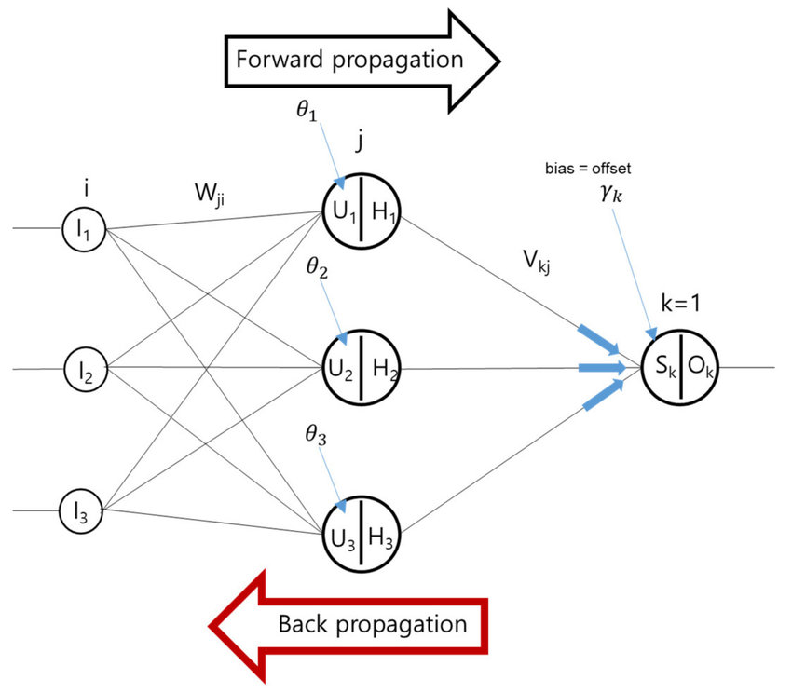
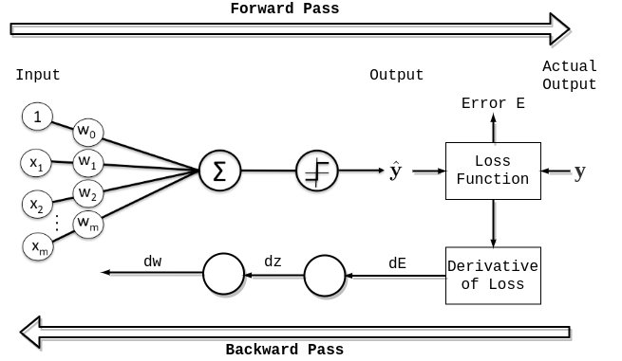

Slide 17


Chain rule
Đạo hàm hàm tổng hợp = đạo hàm hàm bên ngoài * đạo hàm hàm bên trong

Slide 18
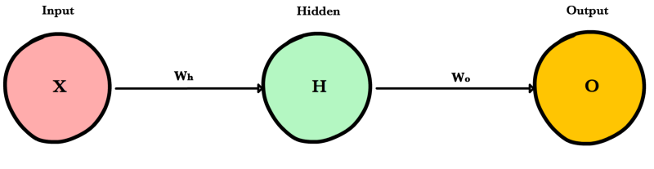
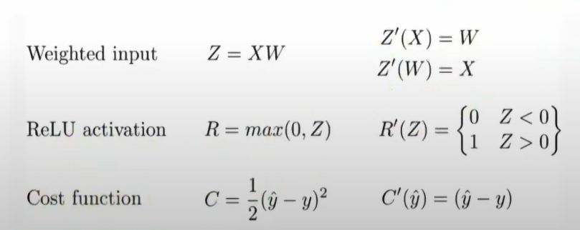
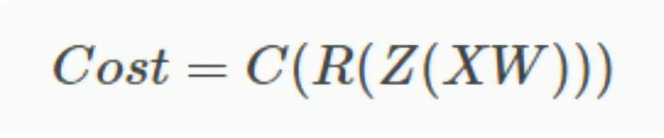

Slide 19


Slide 20
